Slide 1

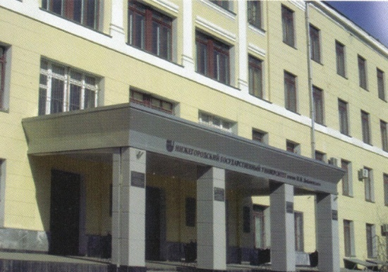
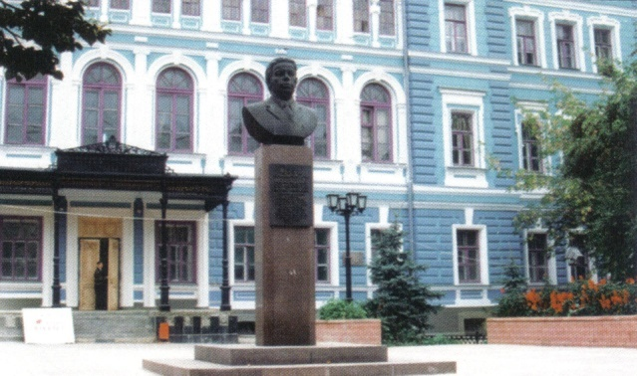
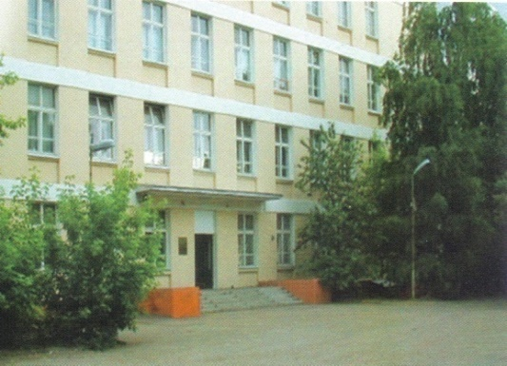
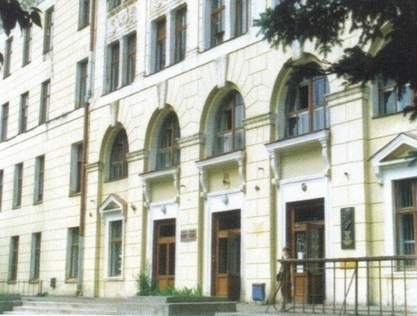

Нижегородский государственный университет им. Н.И. Лобачевского
Национальный исследовательский университет
Институт информационных
технологий математики и механики
Combining of local and global search in the parallel nested optimization scheme
И.Г. Лебедев К.А. Баркалов В.П. Гергель М.А. Кочеганова
Notes:
Объединение локального и глобального поиска в рекурсивной схема оптимизации

Slide 2
Постановка задачи
Предположение: выполнено условие Липшица
Предположение липшицевости типично для многих других подходов (Ю.Г. Евтушенко, J. Pinter, D. Jones, системы глобальной оптимизации BNB-Solver, LGO, DIRECT, IOSO)
Трудоемкость задачи
Значительное время расчета значений функций.
Экспоненциальный рост затрат при увеличении размерности задачи.
Notes:
Задача многомерной многоэкстремальной оптимизации может быть определена как проблема поиска наименьшего значения действительной функции ϕ(y) в н-мерном пространстве, где a,b∈R^{N} есть заданные векторы.
Относительно класса рассматриваемых задач предполагается выполнение двух важных условий.
Во-первых, предполагается, что оптимизируемая функция ϕ(y) может быть задана не аналитически, а некоторым алгоритмом вычисления ее значений в точках области D;
Во-вторых, будем предполагать, что ϕ(y) удовлетворяет условию Липшица.
пример - подбор параметров, минимизируем отклонение

Slide 3
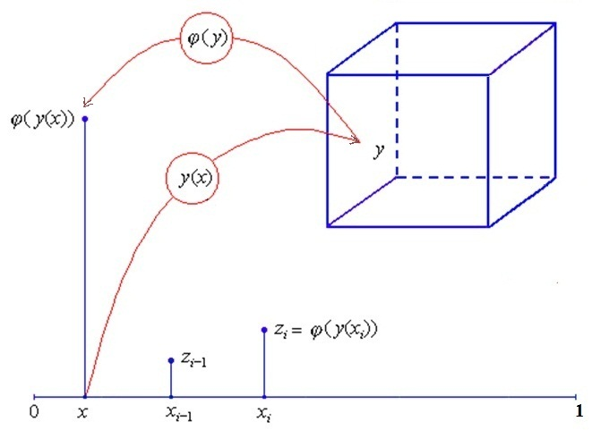
Редукция размерности
N-мерное
пространство
Кривая Пеано,
заполняет пространство
{ y(x): 0≤x≤1 } = { y∈R^{N}: y∈D }
1-мерный
интервал
min { ϕ(y): y∈D} = min { ϕ(y(x)): x∈[0,1]}
Notes:
Одним из подходов к решению многомерных задач глобальной оптимизации является сведение их к одномерным и использование эффективных одномерных алгоритмов глобального поиска к редуцированной задаче.
Рассматривается способ редукции размерности с использованием кривой Пеано Y(x), однозначно отображающей отрезок вещественной оси [0,1] на n-мерный куб

Slide 4



Редукция размерности
Численно построенная развертка является приближением к теоретической кривой Пеано с точностью порядка 2^{m}, где m – параметр построения развертки.
Notes:
Численно построенная развертка является приближением к теоретической кривой Пеано с точностью порядка 2 ^-m, где m – параметр построения развертки.
На левом рисунке m = 3, на среднем m = 4, на правом m = 5.
Важным свойством является сохранение ограниченности относительных разностей функции: если исходная функция ϕ(y) удовлетворяла условию Липшица , то функция ϕ(y(x)) на интервале [0,1] будет удовлетворять равномерному условию Гельдера. Что позволяет использовать модифицированный алгоритм решения одномерных задач, для решения многомерных.

Slide 5
Редукция размерности
Численный метод построения кривой Пеано с заданной точностью рассмотрены Сергеевым, Стронгиным (2013)
Условие Липшица трансформируется в условие Гельдера
где x₁, x₂∈[0,1]
Notes:
Численно построенная развертка является приближением к теоретической кривой Пеано с точностью порядка 2 ^-m, где m – параметр построения развертки.
На левом рисунке отображен вид кривой Пеано с параметром m равный трем, на среднем ресунке распределение точек в двумерном пространстве, на примере решения задачи Гришагина зеленая точка отображает глобальный минимум, красная - найденный минимум, на правом рисунке распределение точек на отрезке от 0 до 1.
Важным свойством является сохранение ограниченности относительных разностей функции: если исходная функция ϕ(y) удовлетворяла условию Липшица , то функция ϕ(y(x)) на интервале [0,1] будет удовлетворять равномерному условию Гельдера. Что позволяет использовать модифицированный алгоритм решения одномерных задач, для решения многомерных.

Slide 6
Параллельный алгоритм глобального поиска
0=x₀
x₁
x₂
…
x_{i-1}
x_{i}
…
x_{k}=1
1. 0 = x₀<…<x_{i}<…<x_{k} = 1,
2. Для каждого (x_{i−1},x_{i}), 1≤i≤k, Δ_{i} − длина интервала,
r >1, − параметр метода.
Сортируем интервалы по убыванию характеристик, берем p интервалов R(t₁)≥R(t₂) ≥... ≥ R(t_{p})
(x_{t1−1}, x_{t1}), (x_{t2−1}, x_{t2}),… (x_{tp−1}, x_{tp})
Вычисляем новые координаты:
5. Проводим p испытаний параллельно
6. Критерий остановки: x_{ti}−x_{ti−1}≤ε, 1≤i≤p
Сергеев, Гришагин, Стронгин (1997).
Notes:
Пусть у нас имеется p устройств для параллельного вычисления.
Первые две итерации проводятся на граничных точках отрезка [a,b]. Выбор точек очередного n-го испытания производится по следующим правилам:
точки предшествующих испытаний упорядочиваются по возрастанию координаты.
Каждому интервалу, ставится в соответствие число R(i), называемое характеристикой этого интервала.
Определяем p интервалов с максимальной характеристикой.
Проводим параллельно P испытаний.
В процессе вычисления характеристик интервалов R(i) вычисляются текущие оценки канстант Липшица функций задачи, а также текущая оценка решения задачи.

Slide 7
Блочная рекурсивная схема редукции размерности
CPU 1
ϕ₁ (u₁)
CPU 2
CPU 3
ϕ₂ (u₁, u₂)
ϕ₂ (u₁, u₂)
CPU 4
CPU 5
CPU 6
CPU 7
ϕ_{M} (u₁,…, u_{M})
ϕ_{M} (u₁,…, u_{M})
ϕ_{M} (u₁,…, u_{M})
ϕ_{M} (u₁,…, u_{M})
Notes:
Схема рекурсивной оптимизации основана на известном соотношение которое позволяет заменить решение многомерной задачи решением семейства одномерных подзадач, рекурсивно связанных между собой.
Для рекурсивной схемы предложено обобщение (блочная рекурсивная схема), которое комбинирует использование разверток и рекурсивной схемы с целью эффективного распараллеливания вычислений.
Рассмотрим вектор y как вектор блочных переменных где i-я блочная переменная u_{i} представляет собой вектор размерности Ni из последовательно взятых компонент вектора y,
Вложенные подзадачи являются многомерными, и для их решения может быть применен способ редукции размерности на основе кривых Пеано.
Процессы параллельной программы будут образовывать дерево, соответствующее уровням вложенных подзадач
Каждый узел дерева является процессом

Slide 8
Блочная рекурсивная схема редукции размерности
x*
F(x*, y*)
Notes:
Рассмотрим решение задачи Гришагина как поиск минимума функции F от переменных x y, применим метод рекурсивной редукции размерности, переменная х будет на верхнем уровне, переменная у на нижнем. Для того чтобы решить задачу нужно найти минимум по переменной х функции ф штрих от х. Где ф штрих это решение задачи поиска минимума ф по у при фксированном х. На левом рисунке значение функции ф штрих в точках, наименьшее значение и есть искомый минимум, для вычисления каждой точки решаем задачу мнинимизации функции изображенной на правом рисунке, приэтом координата х берется фиксированной.

Slide 9
Вычислительная схема
CPU 1
ϕ₁ (x)
x¹
ϕ₂ (x¹, y*)
x²
ϕ₂ (x², y*)
CPU 2
CPU 3
ϕ₂ (x¹, y)
ϕ₂ (x², y)
CPU 1 — Параллельный алгоритм глобального поиска
CPU 2, CPU 3, … — Метод Хука - Дживса

Slide 10
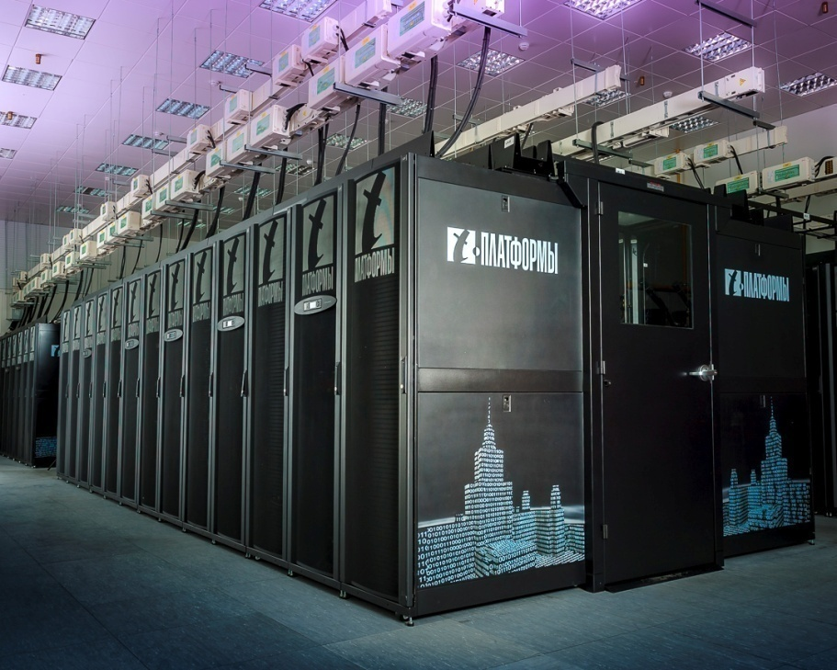
Вычислительные эксперименты
Вычислительные эксперименты проводились на суперкомпьютере «Ломоносов».
Один узел содержит: два процессора Intel Xeon L5570 2.93 GHz, 12 Gb RAM
Использовался компилятор GCC 5.5.0 и Intel MPI 2017
Notes:
Вычислительные эксперименты проводились на суперкомпьютере «Лобачевский» (операционная система – CentOS 6.4, система управления – SLURM).
Один узел: 2 процессора Intel Sandy Bridge E5-2660 2.2 GHz 8 ядер, 64 Gb RAM, 3 GPU NVIDIA Kepler K20Х 2688 CUDA-ядер.
Использовался компилятор Intel C++ 14.0.2 и CUDA Toolkit 6.0

Slide 11
Тестовые задачи
где
а параметры A_{ij}, B_{ij}, C_{ij}, D_{ij} являются независимыми случайными равномерно распределенными величинами в интервале [−1, 1].

Slide 12
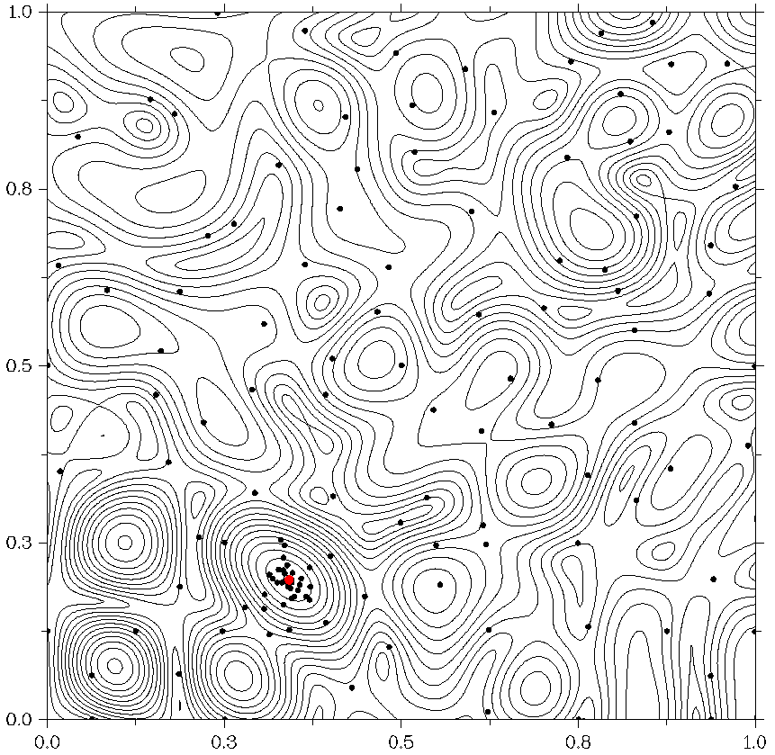
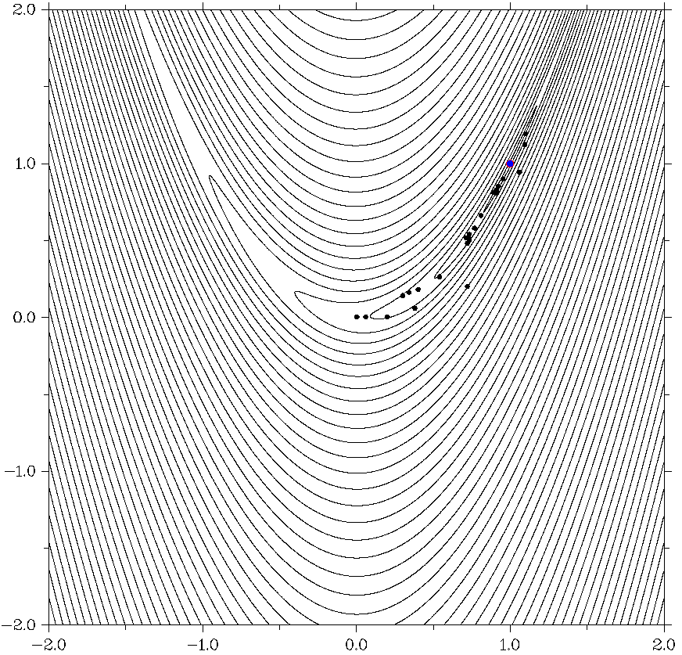
Тестовые задачи
G(x) – задача глобальной
оптимизации:
R(y) – задача локальной
оптимизации:

Slide 13
Ускорение на CPU
Решалось 100 задач, размерности 52
Задача глобальной оптимизации G(x) размерности 2, задача локальной оптимизации R(y) размерности 50.
Использовались 1, 4 и 8 узлов кластера на которых работали от 2 до 32 MPI процессов (p).
Приведено среднее время решения (Т), среднее число испытаний (К), ускорение по времени (S) относительно запуска на одном узле.
p | K | T | S
2 | 349.4 | 9.14 | …
16 | 25.6 | 0.70 | 13.2
32 | 12.9 | 0.37 | 24.6

Slide 14
Ускорение на CPU
Решалось 10 задач, размерности 102
Задача глобальной оптимизации G(x) размерности 2, задача локальной оптимизации R(y) размерности 100.
Использовались 1, 4 и 8 узлов кластера на которых работали от 2 до 32 MPI процессов (p).
Приведено среднее время решения (Т), среднее число испытаний (К), ускорение по времени (S) относительно запуска на одном узле.
p | K | T | S
2 | 299.1 | 41.19 | …
16 | 22.0 | 2.92 | 14.1
32 | 11.7 | 1.50 | 27.4

Slide 15
Спасибо за внимание

